Slide 2
Kubernetes from zero to hero, почти…

Slide 3

Немного обо мне
Человек “Войти в айти :D”
Пишу на Golang, Java, Kotlin, на чём приходится, на том, в общем, и пишу, иногда даже JavaScript и часто Yaml…
Люблю инфраструктурные задачи, кодить и терзать свой мозг :D
Опыт в разработке 3+ года
Работал в “Сбербанк Казахстан” в качестве Lead Software Developer последние 2 года (Микросервисное решения, core продукты)

Slide 4
План:
С чего всё начиналось?
Что такое Kubernetes?
Абстракции приложений
Абстракции конфигурации сервисов
Абстракции работы с данными
Абстракции сервисов
Разово-запускаемые задачи
Локальная разработка
Что посмотреть/почитать?

Slide 5
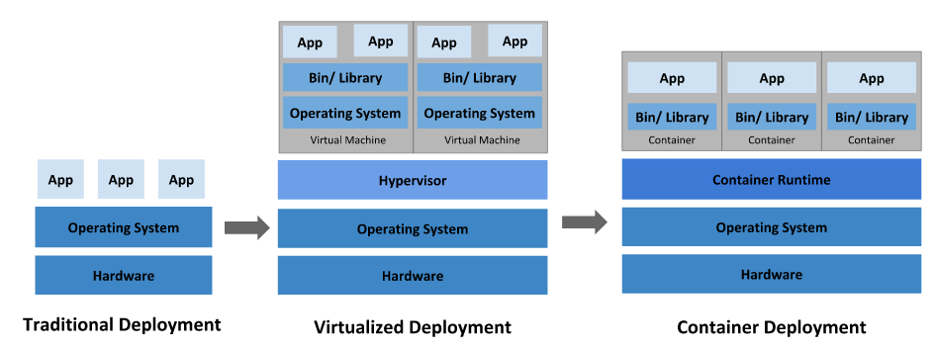
С чего всё начиналось

Slide 6
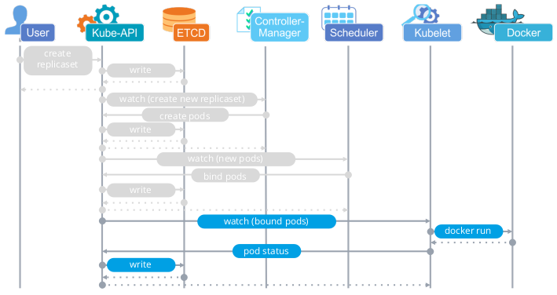
Что из себя представляет Kubernetes?
Kubernetes — это портативная расширяемая платформа с открытым исходным кодом для управления контейнеризованными рабочими нагрузками и сервисами, которая облегчает как декларативную настройку, так и автоматизацию. У платформы есть большая, быстро растущая экосистема. Сервисы, поддержка и инструменты Kubernetes широко доступны.

Slide 7
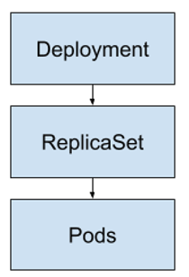
Абстракции приложений

Slide 8
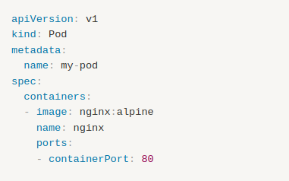

Pod
Наименьший юнит, который вы можете создать и поддерживать.
Pod объединяет в себе несколько контейнеров, которые совместно используют ресурсы, такие как:
Общее хранилище (тома);
Сеть (уникальный IP);
Информацию по выполнению каждого контейнера.
О Pod:

Slide 9
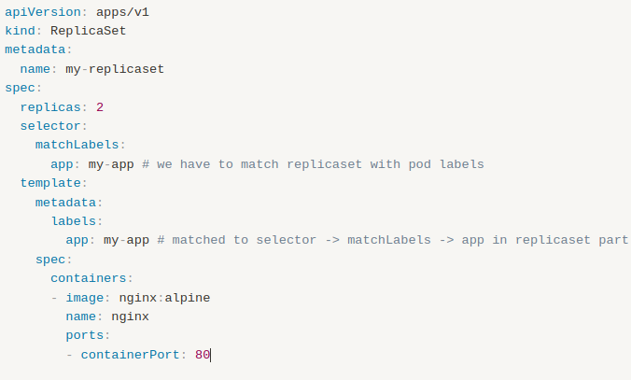

Replica-Set
Юнит для декларирования такого количества реплик, которое должно стабильно работать в любой
промежуток времени.
О ReplicaSet:

Slide 10
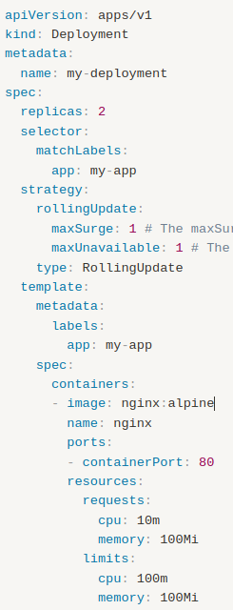

Deployment
Декларативное обновление Pod и ReplicaSet абстракций. Также декларирует желаемое состояние и скорость развертывания. Позволяет контролировать ресурсы, стратегии наката, реплики, пробы.
O Deployment:

Slide 11
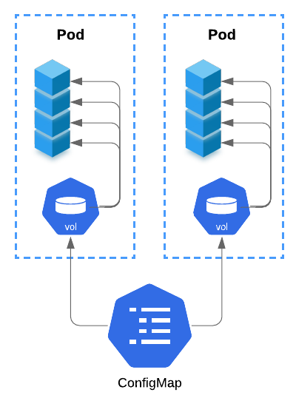
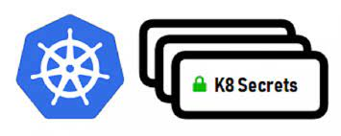
Абстракции конфигурации сервисов

Slide 12
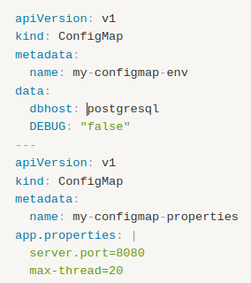

ConfigMap
API объект, позволяющий хранить не конфиденциальные данные в формате "ключ-значение".
Pod может принимать данную Map в формате переменных сред, аргументов командной строки или как конфигурационные файлы в абстракции Volume.
О ConfigMap:

Slide 13
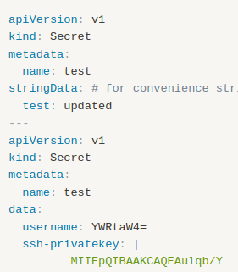

Secret
API объект, позволяющий хранить конфиденциальные данные в малом объёме, такие как пароли, токены или ключи.
Т.к секреты создаются отдельно от Pod, существует меньший риск доступа к ним третьих лиц (достигается путём ограничения тех или иных аккаунтов доступами через RBAC). Также можно передавать в качестве файла в Volume, в переменные сред.
О Secret:

Slide 14
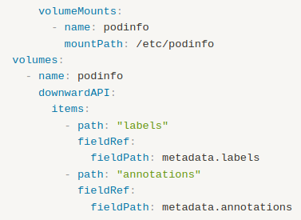

Downward
API объект, позволяющий получать информацию о Pod через файлы или переменные сред.
Положительной стороной этого объекта является то, что мы избегаем "жёсткой" связки.
О Downward:
Выше находится конфигурация Pod

Slide 15
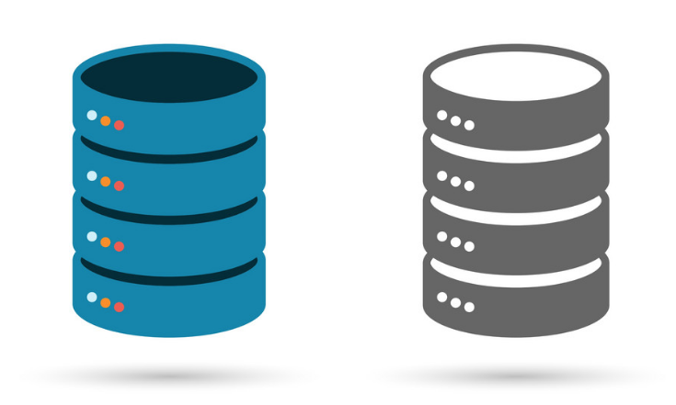
Абстракции работы с данными

Slide 16
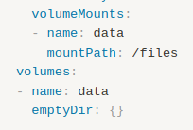

EmptyDir
Создается в момент привязки Pod к Node Kubernetes и существует так долго, пока Pod работает в Node. При инициализации - пустая.
Все контейнеры в рамках Pod могут читать/писать в данную директорию, также данный Volume может быть смонтирован в каждый контейнер тем же или другим путём.
При удалении Pod с Node - все данные стираются.
О EmptyDir:

Slide 17
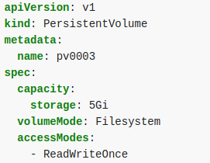

PersistenceVolumeClaim (PVC)
Запрос к Persistent Volumes на хранение от пользователя. Это аналог создания Pod на Node. Поды могут запрашивать определенные ресурсы ноды, то же самое делает и PVC.
Основные параметры запроса:
объем PVC;
тип доступа.
Типы доступа у PVC:
ReadWriteOnce – том может быть смонтирован на чтение и запись
к одному поду;
ReadOnlyMany – том может быть смонтирован на много подов в режиме только чтения;
ReadWriteMany – том может быть смонтирован ко множеству подов в режиме чтения и записи.
О PVC:

Slide 18
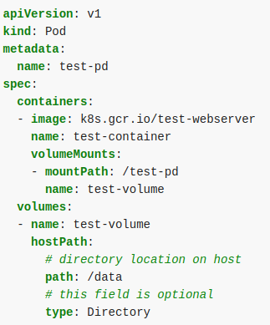
Hostpath
Маунтит-файл или директория в файловой системе Node в Pod. Применяется крайне редко из-за высокого риска безопасности, т.к мы напрямую открываем директорию Node из Pod.
Редкие примеры использования:
Запуск контейнера, которому необходим доступ к Docker Internals (/var/lib/docker);
Запуск c Advisor на контейнере (/sys);
Когда запуск контейнера зависит от наличия того или иного файла в директории Node.
О Hostpath:

Slide 19
Абстракции сервисов
ClusterIP
NodePort
LoadBalancer
ExternalName
ExternalIPs
Ingress
И немного о Probes

Slide 20
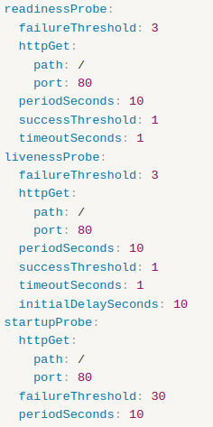

Probes
Пробы показывают жизнеспособность контейнера:
livenessProbe - жив ли контейнер;
readinessProbe - готов ли контейнер обслуживать трафик;
startupProbe - защита от долгозапускающихся приложений, позволяет определить через какое время Kubernetes должен проверить данный контейнер.
O Probes:

Slide 21
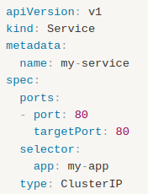

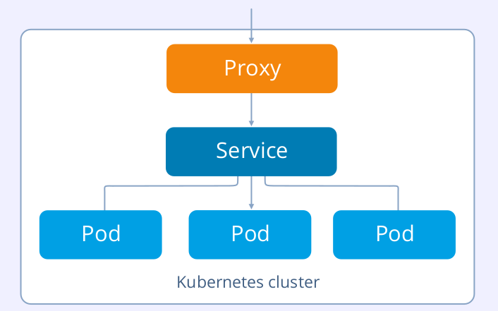
ClusterIP
Присваивает сервису IP-адрес внутри кластера. Позволяет обмениваться данными с сервисом только изнутри кластера.
О ClusterIP:

Slide 22
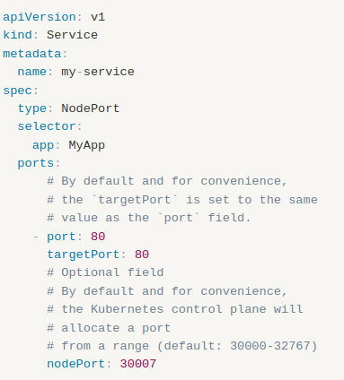
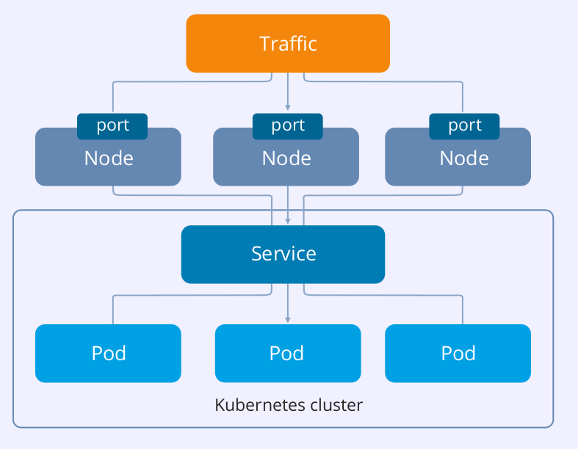
NodePort
Присваивает сервису IP-адрес Node, на котором он создан, и статичный порт. Позволяет обмениваться данными с сервисом снаружи кластера.
По умолчанию диапазон портов варьируется от 30000 до 32767
О NodePort:

Slide 23
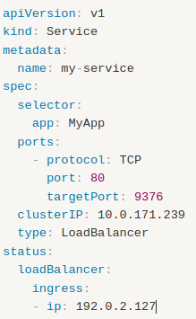
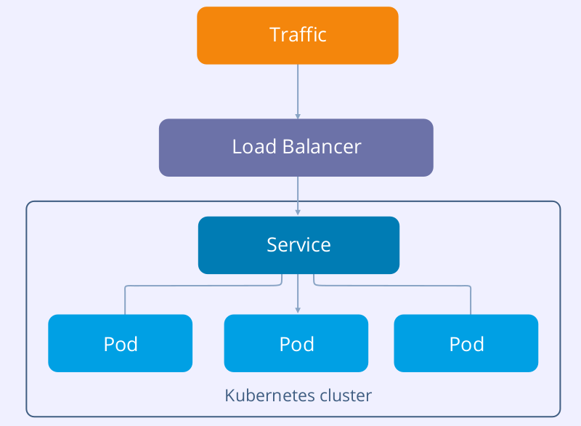
LoadBalancer
Вывод сервиса наружу, используя балансировщик cloud провайдера.
NodePort и ClusterIP сервисы, на которых будут балансироваться запросы, создаются автоматически.
О LoadBalancer:

Slide 24
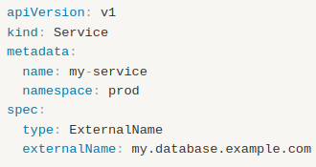
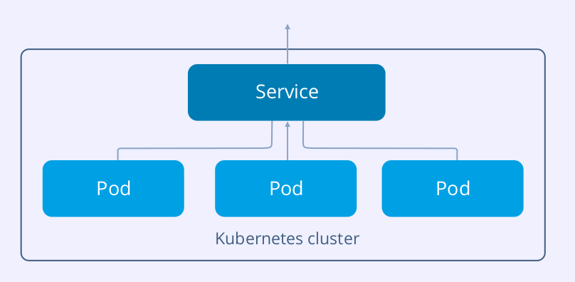
ExternalName
Привязывает сервис к неймспейсу, указанному в spec.externalName.
Т.е при запросе на сервис через my-service.svc.cluster.local DNS кластера вернет CNAME запись со значением из spec.externalName.
О ExternalName:

Slide 25
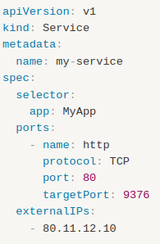
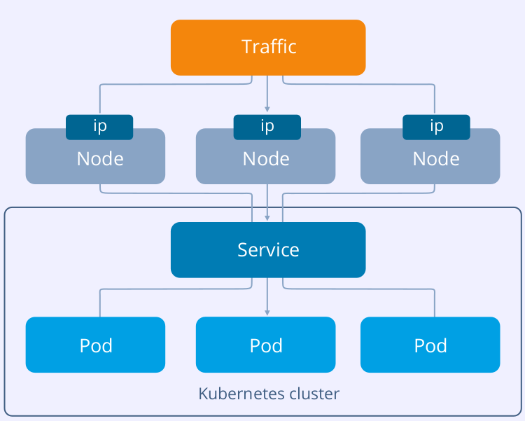
ExternalIPs
Если в указанный IP конкретного кластера поступает запрос, он будет перенаправлен на имеющийся сервис и далее перенаправлен на имеющиеся эндпоинты.
О ExternalIPs:

Slide 26
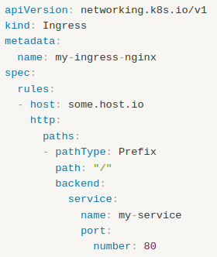
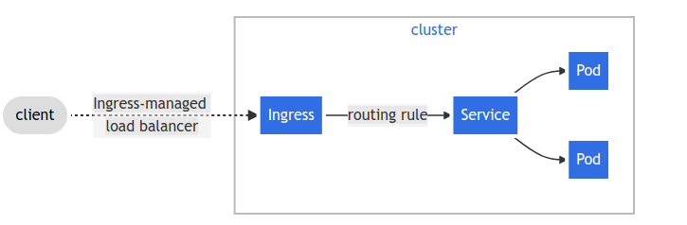

Ingress
Описывает правила балансировки при обращении снаружи кластера в сервис внутри кластера. Контроль трафика описывается правилами внутри файла.
О Ingress:

Slide 27
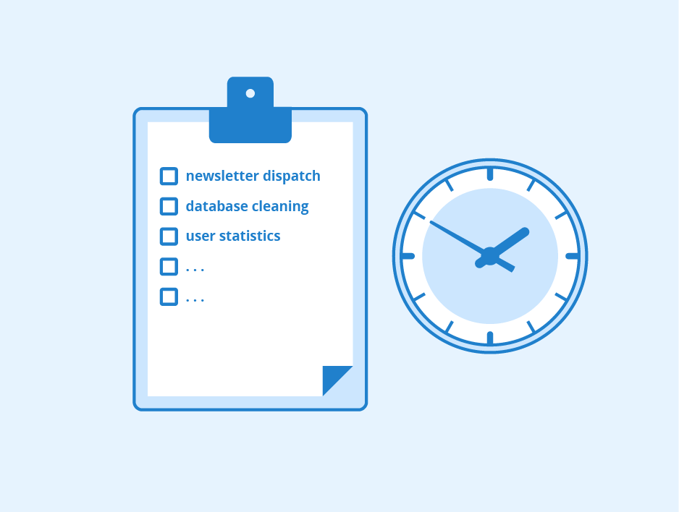
Разово-запускаемые задачи

Slide 28
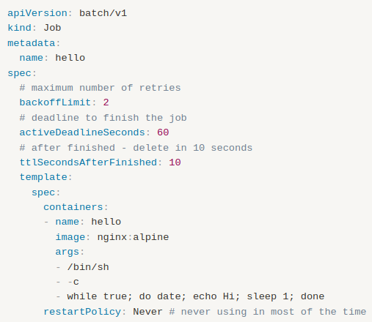

Job
Запускает один или несколько Pod, пока не будет успешно завершено n-выполнений.
Когда n-успешных выполнений завершится, Job считается выполненным.
Удаление Job также удалит все созданные ею поды. Прерывание выполнения удалит активные Pod, пока Job не начнёт выполнение заново.
О Job:

Slide 29
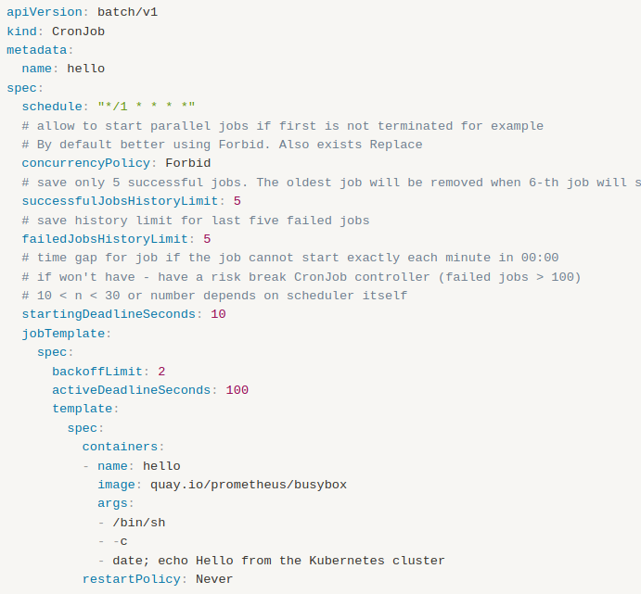

CronJob
Запускает выполнение повторяющихся заданий по графику (раз в день/неделю/месяц).
Задавая время начала в рамках какого-то интервала времени, CronJob начнёт выполнение работы.
О CronJob:

Slide 30

Локальная разработка

Slide 31

Minikube
Начало работы: https://minikube.sigs.k8s.io/docs/start/
Драйвера виртуализации:
- Docker – default
- Virtual Box – универсальный выбор для всех ОС
- Hyperkit – MacOS
- HyperV – Windows
- KVM – Linux
Полезные команды minikube:
- minikube node add - добавить ноду к minikube
- minikube addons list - все доступные аддоны minikube
- minikube addons enable <addon_name> - включить аддон для minikube
- minikube image build -t <tag> <directory> - создать image напрямую в minikube
- minikube mount <from>:<to> - монтировать директорию в minikube
- minikube ip - IP адрес minikube
- minikube —help - помощь и основные команды minikube

Slide 32
Что посмотреть/почитать
Kubernetes docs: https://kubernetes.io
Kubernetes network: https://www.youtube.com/watch?v=Xo14qjvbCmU&list=PLmxqUDFl0XM6wDtlCkwdjU55z_WeBgBsZ
Github project: https://github.com/VielenDanke/kubernetes-demo

Slide 33
Спасибо за внимание!
LinkedIn: https://www.linkedin.com/in/vladislav-dankevich-9394751a5
Telegram: @dankekz

